Slide 1
影像處理HW1
直方圖(Histogram) 與 直方圖均化 (Histogram Equalization)

Slide 2

直方圖(Histogram)
將影像上的強度值統計的結果
0 50 100 150 200 255
強度

Slide 3
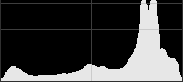
直方圖(Histogram)
將影像上的強度值統計的結果
0 50 100 150 200 255
強度

Slide 4


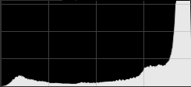
直方圖調整
Output
Intensity
0 60 120 180 255
Input Intensity

Slide 5
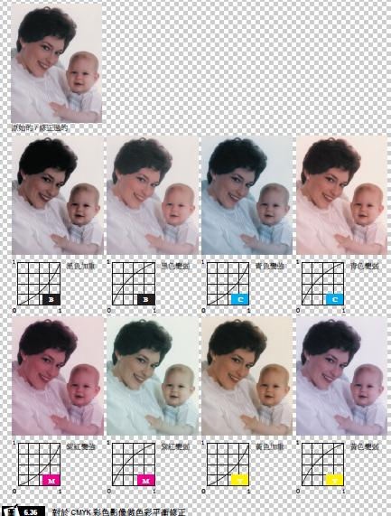
彩色影像的直方圖

Slide 6

Histogram Equalization
當影像強度其中在某一區(偏亮/偏暗)時我們希望讓畫面中的顏色強度較平均，較可看出細節
Q：如何讓直方圖上每個強度的像素數量盡可能相等？

Slide 7
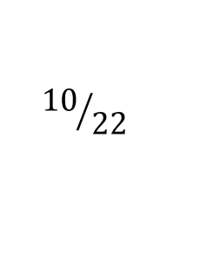
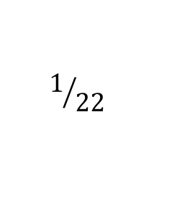
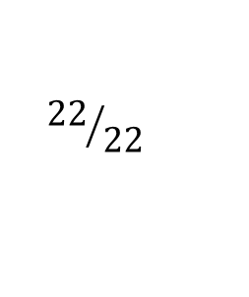
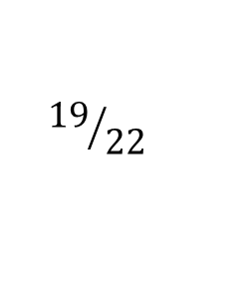
Histogram Equalization
A：找到一個好的對應函數，使直方圖接近一直線
先計算強度累積分布圖
一個好的直方圖分布->顏色平均分布在[0,255]->強度累積會成一直線
根據累積圖調整強度，使強度累積圖趨近成一直線
19
22
9 9
9 9
10
1
3
3
累加
1
調整
1
$$1/{22}$$
$${10}/{22}$$
$${19}/{22}$$
$${22}/{22}$$

Slide 8
19
22
9 9
10
1
3
累加
1
理想上
19
22
10
1

Slide 9
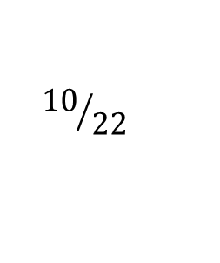
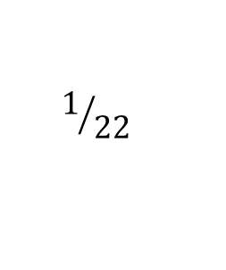
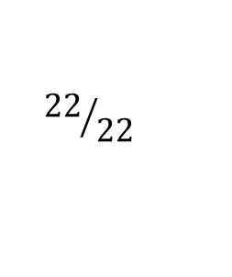
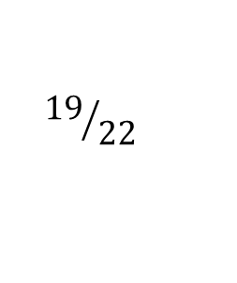
19
22
9 9
10
1
3
累加
1
理想上
19
22
9 9
10
3
1
調整
1
$$1/{22}$$
$${10}/{22}$$
$${19}/{22}$$
$${22}/{22}$$
Hint: 不可能做到完全直線，但盡可能讓每個不同強度的出現機率在每個位置均等
(考慮某個範圍內的強度數量)

Slide 10
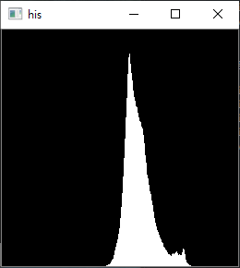
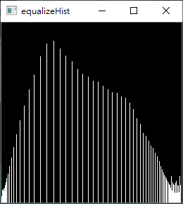
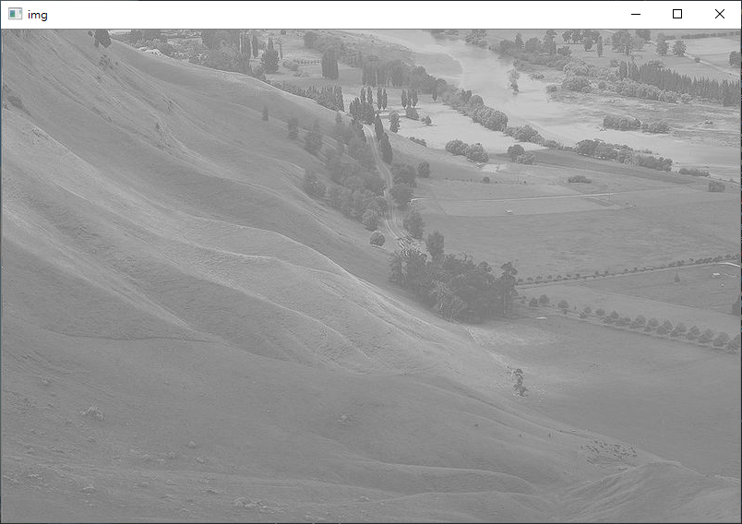
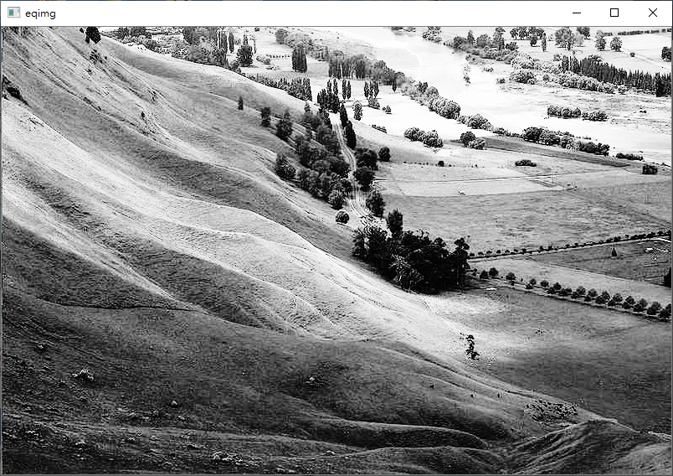
結果

Slide 11
步驟
直方圖
讀取輸入影像(彩色 or 黑白)
統計其顏色的分布(0-255)，如果是彩色圖則會有三個頻道(BGR)
根據每個顏色強度的比例，繪製出直方圖(512*512, 或者自訂大小)
均化
累加每個強度出現的次數，得到強度累積分布表
根據強度累積分布表，建立顏色的對照表
調整強度的值使得顏色盡可能平均分布(累積分布表趨近於一直線)

Slide 12
評分(DeadLine：10/25 23:59:59)
不可以使用現成的calHist和equalizeHist函數!!!
(拿來debug確認結果倒是可以)
嚴禁抄襲! (包含網路資源)
功能：讀取任意影像，繪製出：
黑白影像直方圖 30%
黑白影像直方圖均化 30%
彩色影像直方圖(三張) 20%
彩色影像直方圖分別均化並合併出結果 20%
將報告(包含程式碼/程式碼說明/結果圖(自己選兩組圖片)/心得)
繳交至ilearn2

